Slide 1
“efectos peligrosos en presencia de arcos eléctricos en tableros de distribución ”
José Luis cruz Pilozo
Carlos Fernando Carrasco Segovia
ESPOL – FIEC Presentación de Proyecto, Junio 3, 2010

Slide 2
Objetivos
Realizar un análisis cuantitativo del riesgos de arco eléctrico en el tablero de distribución principal de la Planta #2 IPAC S.A
Analizar cuales normas rigen para prevenir incidentes de arco eléctrico

Slide 3
Normas Aplicadas
Hay 4 estándares de la Industria que rigen la Seguridad eléctrica y del Arco eléctrico
Normas OSHA 29-CFR, parte 1910
El Código Eléctrico Nacional (NEC)
NFPA 70E
IEEE desde 1584-2002

Slide 4
Que es un arco eléctrico
Ejemplo de arco eléctrico en panel de distribución

Slide 5
Causas del arco eléctrico
Contactos Accidentales
Dimensionamiento insuficiente para un corto circuito
Caída de herramientas en partes energizadas
La contaminación, como el polvo
La corrosión de piezas y contactos
Los procedimientos de trabajo inadecuados

Slide 6
Peligros del Arco Eléctrico
Explosión de Arco Eléctrico

Slide 7
Identificación de los peligros en las personas
Contracción muscular
Destrucción de los tejidos por quemaduras
Fibrilación ventricular
Principalmente la impedancia corporal

Slide 8
Análisis de Peligros
Un análisis de peligros de arco “es un método para determinar el riesgo de lesiones personales como resultado de la exposición a la energía incidente del arco eléctrico
El Análisis de Peligros de los arcos eléctricos proporciona los siguientes resultados del cálculo para cada ubicación:

Slide 9
Análisis de Peligros
La energía incidente en cal/cm2
Equipo de protección personal de la categoría que se requiere, clase PPE)
Límite de protección de Arco

Slide 10
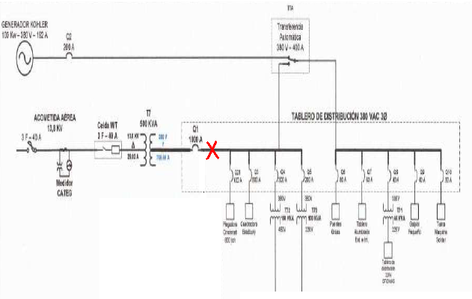
Evaluación de riesgos de arco eléctrico
Hallaremos la corriente de corto circuito Icc, mediante el método punto a punto basado en la norma I.E.E.E

Slide 11
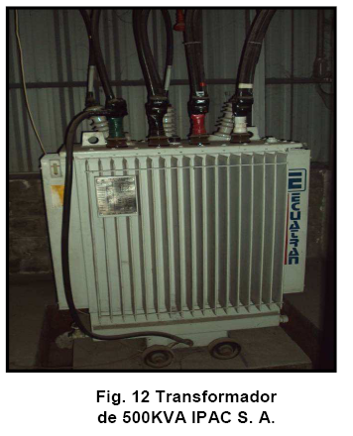
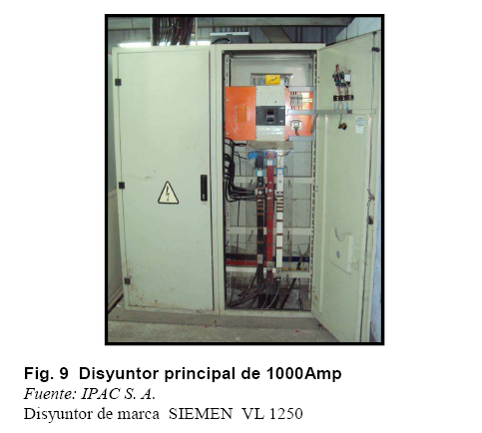
Tablero Principal de 380V

Slide 12
Método punto a punto.
Las siguientes variables son utilizadas en este método para hallar corriente de corto circuito:
  Capacidad del transformador
  Voltaje de línea a línea
  Corriente de corto circuito en el secundario del transformador Isc
  Distancia del conductor desde el transformador al punto de análisis.
  Componente simétrica de la corriente de corto circuito. Isc simétrica.

Slide 13
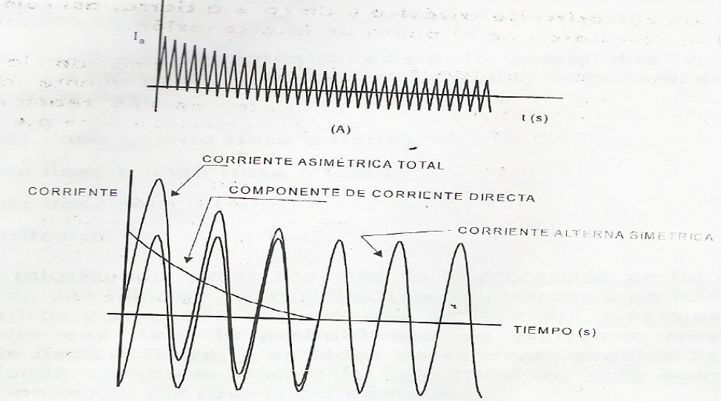
Componente simétrica de Isc

Slide 14

Distancias de trabajo segura.
NFPA 70E incorporó las ecuaciones del Sr. Ralph Lee
Ds: Distancia curable. Hasta 1.2 cal/cm2
Di: Distancia incurable.
MVA: 1.73 x V línea – línea x Isc simétrica
T: Tiempo de exposición del arco en seg.

Slide 15
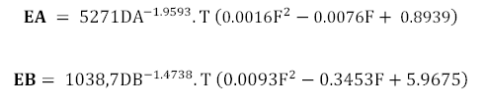
Energía incidente
Basado en la publicación de Doughty, Floyd y Neal, “Predicting incident energy to better manage the electric arc hazard”.
Ea: Máxima energía incidente de un arco en un sistema al aire libre.
Eb: Máxima energía incidente en un tablero.
Da: Distancia desde la persona hasta la fuente de arco.
Db: Distancia desde la persona hasta la fuente de arco; máx 20 in
T: Tiempo de duración del arco eléctrico
F: Componente simétrica de corriente de corto circuito en un rango de 16 a 50 KA.

Slide 16
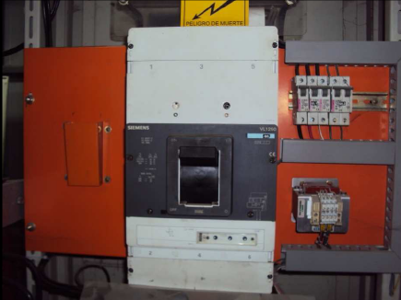
Datos del disyuntor
El disyuntor de marca Sentron VL 1250 N, tiene una característica:
Tsd: 0 – 0.5 seg, Tiempo regulado actualmente = 0.4seg.
Icu: 50KA

Slide 17
Resultados
La corriente en el punto de análisis Isc simétrica = 30.254KA a una distancia de 7mt del transformador.
Distancias seguras de trabajo Ds y Di para la corriente 30.254KA.
  Ds = 4.59ft = 1.39 mt
  Di = 3.94ft = 1.203 mt

Slide 18
Energía incidente Ea y Eb:
Eb = 20,264 cal/cm2, a una distancia máxima de 20 in.
Calcularemos la energía incidente EA, con las distancias de trabajo Ds y Di
Con Ds = 4.59ft = 55.09 in; Eas = 1.7 cal/cm2
Con Di = 3.94ft = 47.37 in ; Eai = 2.33 cal/cm2

Slide 19
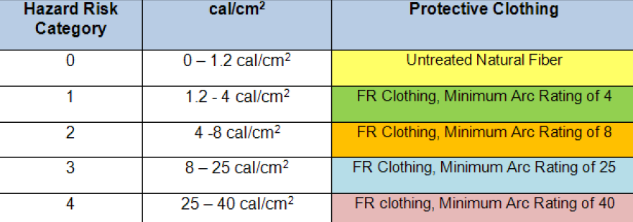
La siguiente tabla categoriza los niveles de energía incidente y especifica el uso de EPP adecuado.
Característica de la vestimenta de protección
Tabla 130.7 del NFPA

Slide 20
Categoría 0: Algodón sin tratar.
Categoría 1: Camisa y pantalón con retardante de flama.
Categoría 2: Ropa interior de algodón, camisa y pantalón con retardante de flama.
Categoría 3: Ropa interior de algodón, camisa, pantalón y overall con retardante de flama.
Categoría 4: Ropa interior de algodón, camisa y pantalón con retardante de flama, overall de doble capa.
Del resultado de la energía incidente Eb = 20.264 cal/cm2 a 20 in máx; el nivel de riesgo de quemadura es está en el rango de la categoría 3.
Existen 3 formas para poder disminuir la energía incidente de un arco eléctrico:
  Reduciendo la corriente de corto circuito.
  Que la impedancia en el sistema de distribución de energía sea mayor.
  Que los tiempos de disparo de los dispositivos de protección sean disminuidos.

Slide 21
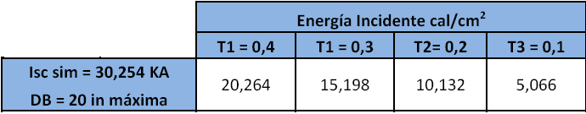
Reduciendo el tiempo de interrupción del disyuntor.
El disyuntor principal VL1250N puede ser regulado a un menor tiempo de interrupción, Tsd = 0.3seg, 0.2seg, 0.1seg.
Los niveles de energía incidente presentan los siguientes resultados.

Slide 22
Conclusiones y recomendaciones
Hemos comprobado el riego potencial que existe en el tablero de la planta IPAC S.A con niveles de energía de categoría 2
Es indispensable realizar el estudio de la corriente de corto circuito y coordinación de protecciones, antes de analizar el estudio del arco eléctrico
El sobredimensionamiento de los dispositivos de protección podrían causar incomodidad propiciando accidentes.
Se observa en el cuarto de distribución la falta de los etiquetados de advertencia de peligro.
Se debe capacitar al empleado sobre los peligros que son originados por la corriente eléctrica.
Cumplir con los organismos de control y normas de seguridad, existe poca advertencia de peligros, etiquetados.
Para mantenimientos, dotar al empleado con el tipo de vestimenta adecuado.

